Slide 1
Корпоративные практики в сфере окружающей среды в контексте ЦУР-2030 в Компании СИБУР
Ремчуков М.К.
Директор
Устойчивое развитие
Канадско-российская конференция РСПП «Влияние повестки (целей) устойчивого развития на стратегии бизнеса и практику КСО», 20 июня 2019 г.

Slide 2
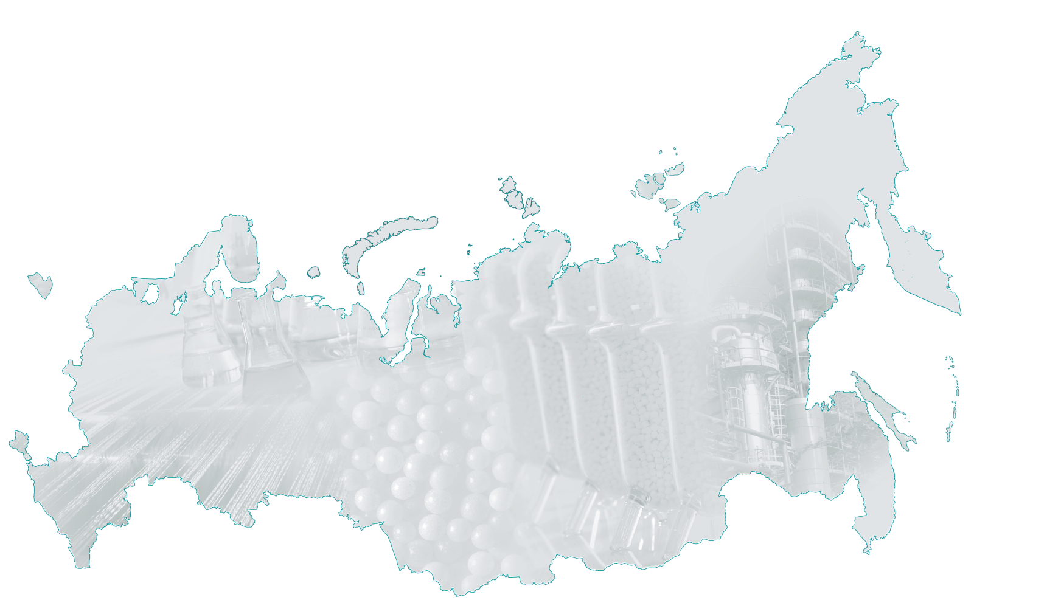

СИБУР сегодня
№1
производитель нефтехимии
России и Восточной Европы
ТОП – 5
строящийся комплекс «ЗапСибНефтехим» в числе крупнейших нефтехимических инвестпроектов мира по базовым полимерам
569 млрд руб.
27 тыс.
в 80 стран
выручка за 2018 г.
сотрудников
экспорт
**
Вена
Стамбул
Усть-Луга
АВСТРИЯ
ТУРЦИЯ
Тверь
*
Пуровск
МОСКВА
*
Губкинский
Шанхай
Железнодорожный
Балахна
Муравленко
Джамнагар
Дзержинск
Нижний Новгород
Нягань
*
Ноябрьск
Курск
Кстово
Вынгапуровский
ИНДИЯ
КИТАЙ
Воронеж
*
Пермь
Ханты-Мансийск
Пыть-Ях
Нижневартовск
Тольятти
Благовещенск
Новокуйбышевск
Тюмень
Тобольск
Свободный
Анапа
Краснодар
*
Томск
Благовещенск
Омск
Красноярск
Условные обозначения
пластики, эластомеры
и промежуточные продукты
* Совместные предприятия:
ООО «РусВинил (Кстово) – СП с компанией SolVin
ООО «Южно-Приобский ГПЗ» (Ханты-Мансийск) – СП с группой «Газпром нефть»
ООО «НПП «Нефтехимия» (Москва) – СП с группой «Газпром нефть»
ООО «ПОЛИОМ (Омск) – СП с группой «Газпром нефть» и ГК «Титан»
Reliance SIBUR Elastomers Private Limited (Джамнагар – СП с Reliance Industries Limited)
** Терминал по перевалке СУГ и светлых нефтепродуктов. Осуществление функций оператора терминала
газопереработка и инфраструктура
инфраструктурные объекты
олефины и полиолефины
научные центры
поддержка бизнеса
строящиеся предприятия
наливные эстакады
проектные инжиниринговые центры
рассматриваемые инвестиционные проекты
корпоративный центр оздоровления

Slide 3


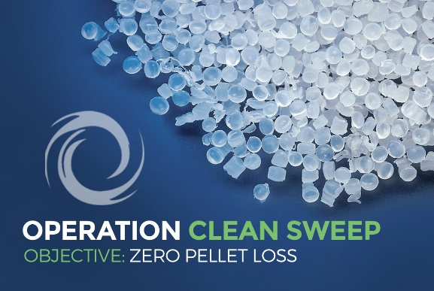
… участник Инициативы Operation Clean Sweep Ассоциации PlasticsEurope
СИБУР – член Европейского совета химической промышленности…
СИБУР подтверждает соответствие требованиям регламента REACH, принятого Европейским Союзом для контроля химической продукции, ввозимой в страны ЕС, и с 2017 г. является членом Европейского совета химической промышленности (CEFIC).
Operation Clean Sweep направлена на предотвращение попадания частиц полимеров в окружающую среду при их производстве и логистике.
За 2018 г. удалось предотвратить попадание в окружающую среду 186 тонн полимерных частиц, из них 86% были возвращены в производственный цикл.
Notes:
Членство в CEFIC позволяет СИБУРу принимать участие в работе 90 стратегических групп, работающих над вопросами устойчивого развития, инноваций, торговли, энергетики и права в сфере нефтехимии.
В 2018 г. СИБУР вступил в международную Ассоциацию европейских производителей полимеров PlasticsEurope и подписал обязательство реализовывать Инициативу Operation Clean Sweep.
В инициативе участвуют более 500 компаний, на которые приходится около 98% пластиковой производственно-сбытовой цепочки.
СИБУР пилотно реализовал рекомендации ассоциации на предприятиях в Твери, Перми и Тобольске. Основная задача программы – исключить контакт полимерных частиц с окружающей средой, внедрить передовые стандарты работ в складских помещениях и нормы локализации полимерных частиц, которые позволят исключить их потери.
На предприятиях СИБУРа проанализировали текущие и потенциальные источники россыпи полимерных гранул, составили планы по их устранению, поставили дополнительный инвентарь, обновили инструкции и провели инструктажи для персонала.
За 2018 г. удалось предотвратить попадание в окружающую среду 186 тонн полимерных частиц, из них 86% были возвращены в производственный цикл, остальные были утилизированы в соответствии с требованиями.

Slide 4


Концепция экологического позиционирования Компании СИБУР
… участник международной программы RESPONSIBLE CARE
Ответственный подход
Компания придерживается принципов устойчивого развития:
подписана Хартия Responsible care
Компания сертифицирована по ISO 14001
Экологичность сырья
Экологичность производства
Экологичность продуктов и возможность их вторпереработки
Программа ООН по окружающей среде (ЮНЕП) утвердила Responsible Care в качестве программы, обеспечивающей устойчивое развитие предприятий и всей химической отрасли в целом
Notes:
В 2014 г. Генеральный директор СИБУРа Дмитрий Конов и президент Российского Союза химиков Виктор Иванов подписали соглашение о присоединении компании к международной программе Responsible Care.
Responsible Care – международная добровольная инициатива по непрерывному совершенствованию в области промышленной безопасности, охраны труда и здоровья, защиты окружающей среды.
Предприятия используют её для эффективного управления своей деятельностью и выпускаемой продукцией, взаимодействием с заинтересованными сторонами.
Программа направлена на негосударственное стимулирование химической отрасли в части:
постоянного повышения ответственности предприятий по направлениям действия программы;
создания благоприятной среды для устойчивого развития отрасли.
Программа ООН по окружающей среде (ЮНЕП) утвердила Ответственную Заботу в качестве программы, обеспечивающей устойчивое развитие предприятий и всей химической отрасли в целом.

Slide 5


Принципы ответственного подхода Компании
Экологичность, основанная на сырьевой модели
  Вклад в борьбу с изменением климата путём переработки ПНГ, которые в противном случае был бы сожжен на факелах с выделением большого количества загрязняющих атмосферу веществ и СО2
  Переработка жирных компонентов природного газа, сжигание которых даже в рамках электрогенерации приводит к негативному воздействию на окружающую среду из-за выделения большего количества СО2 и вредных веществ
Экологичность производственных процессов
  Производство полимеров и другой продукции нефтехимии более экологично, чем материалов-аналогов (металла, бумаги) с точки зрения выделения СО2 (потребления энергии и воды, выделения выбросов и отходов)
  Компания является закупщиком и поставщиком НДТ в нефтехимии, направленных на дальнейшее снижение выбросов СО2 и использования природных ресурсов
Экологичность продукции и возможность вторпереработки
  Содействие устойчивому развитию городов за счёт производства продукции, увеличивающей энергоэффективность и снижающей выбросы СО2 домохозяйств, транспорта, предприятий и инфраструктуры
  Содействие вовлечению во вторичную переработку производимых продуктов, в том числе через создание благоприятных регуляторных условий для эффективной вторпереработки полимерной продукции
  Повышение экологических качеств продукции Компании

Slide 6
Экологичность производственных процессов
1
ВЫБРОСЫ
Снижение удельного количества выбросов на производствах (газоочистное оборудование), закрепленное как стратегическая цель каждого предприятия
2
СБРОСЫ
Снижение удельного количества ЗВ в сточных водах (очистные сооружения) производств; снижение объемов сбросов (замкнутый водооборотный цикл), закрепленное как стратегическая цель каждого предприятия
3
ОБРАЩЕНИЕ С ОТХОДАМИ
Снижение объемов образования отходов за счет перевода в побочную продукцию, эффективная организация работ по обращению с отходами (раздельный сбор, утилизация и переработка)
4
«ЗЕЛЕНОЕ» СТРОИТЕЛЬСТВО
Использование в строительстве вторично переработанных пластиковых материалов
5
ЭНЕРГОЭФФЕКТИВНОСТЬ
Проекты по энергоэффективности, имеющие также прямой экологический эффект
6
«ЗЕЛЕНЫЙ» ОФИС
Развитие экологической ответственности у работников компании
7
ЭКОЛОГИЧНОСТЬ ПРОДУКЦИИ
Демонстрация перерабатываемости полимеров, демонстрация безопасности полимеров, «зеленый» НИОКР
Notes:
Про практики

Slide 7
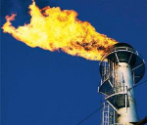




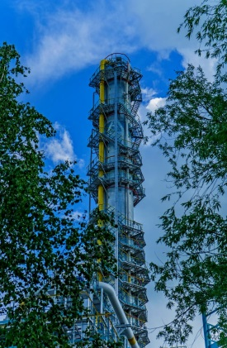




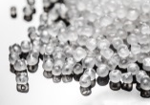
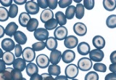

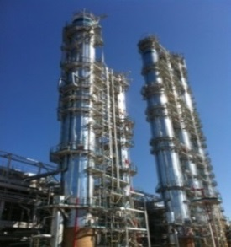
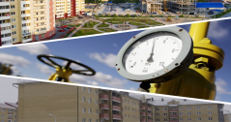
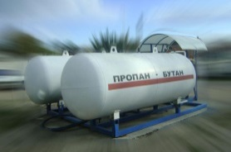
Важная экологическая задача СИБУРа
При сжигании 1 млн м³ ПНГ в атмосферу выбрасывается ~300 тонн загрязняющих веществ
  В период с 2004 по 2018 год СИБУР переработал 271 млрд м³ ПНГ, что позволило предотвратить выбросы загрязняющих веществ в объеме ~ 82 млн. тонн и более 859 млн. тонн парниковых газов (в эквиваленте СО2)
Продукты нефтехимии – решение проблем энергосбережения и энергоэффективности
(экономия природных ресурсов)
ПНГ
~788 млн.м³
ПСВ Альфапор
105 тыс.т.
Тепло-изоляционные плиты 6,5 млн.м³.
Типовые пятиэтажные дома – 25 тыс. в год
Глубокая переработка ПНГ
ПНГ
~ 621 млн.м³
ПЭТ
295 тыс.т.
ПЭТ-преформы
19 м лрд.шт.
0,5 л. бутылки
19 млрд.шт.
ПНГ
~ 16 млрд.м³
ПП-579 тыс.т.
ПЭ- 256 тыс.т
Трубы, бампера для авто
ПНГ
Жилищно-коммунальное хозяйство
ПНГ
~ 2,0 млрд.м³
СУГ
5357 тыс.т
Топливно –энергетическая продукция
Notes:
Вклад в борьбу с изменением климата путём переработки ПНГ, которые в противном случае был бы сожжен на факелах с выделением большого количества загрязняющих атмосферу веществ и СО2.
Переработка жирных компонентов природного газа, сжигание которых даже в рамках электрогенерации приводит к негативному воздействию на окружающую среду из-за выделения большего количества СО2 и вредных веществ.

Slide 8
Экологическая безопасность
На протяжении 24 лет СИБУР перерабатывает ПНГ в продукты нефтехимии, модернизирует технологии, закрывает старые установки, строит новые производства, внедряя эффективные природоохранные технологии.
Индекс воздействия на окружающую среду
(ИВОС, кг/тонна)
В период с 2010 по 2018 гг. Компания вложила более 830 млрд. рублей в развитие бизнеса (с учетом строительства природоохранных объектов).
С 2010 по 2018 гг. затраты на охрану окружающей среды и внедрение природоохранных технологий составили 18,5 млрд. рублей.
-19%
2012
2013
2014
2015
2016
2017
2018
З/в в стоках, тыс.т
Образование
отходов, тыс.т
Выбросы в
атмосферу, тыс.т
цель
факт
Совокупный объем производства (млн. тонн)
Notes:
ИВОС – разработка СИБУРа (ОТ, ПБ и ООС), индекс, по которому оценивается экологичность предприятий компаний
ИВОС – индекс воздействия на окружающую среду, агрегированный удельный показатель (по выбросам+сбросам+отходам на единицу продукции)

Slide 9
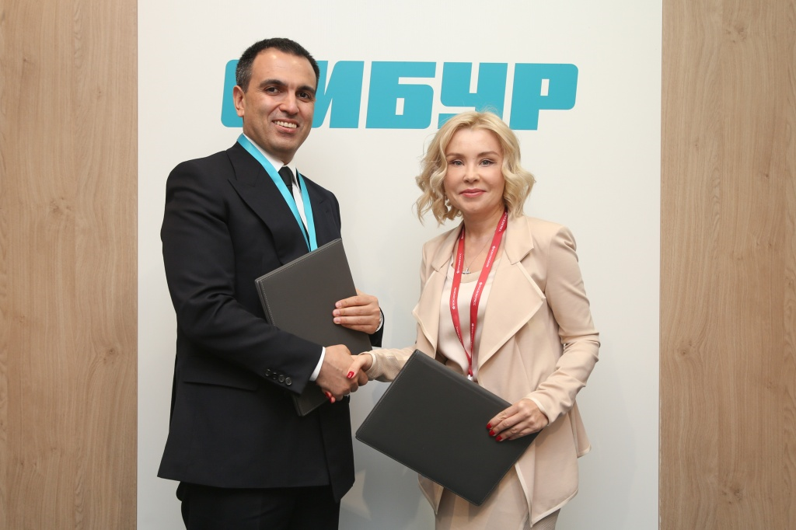
В рамках ПМЭФ СИБУР подписал соглашение о взаимодействии с Росприроднадзором
Стороны намерены взаимодействовать в рамках:
совершенствования и актуализации правовой и нормативно-методической базы в области охраны окружающей среды и природопользования
внедрения эффективных методов, процедур обеспечения экологической безопасности и природоохранных мероприятий
реализации национального проекта «Экология» и федерального проекта «Внедрение наилучших доступных технологий»
Notes:
В рамках Петербургского международного экономического форума СИБУР и Федеральная служба по надзору в сфере природопользования (Росприроднадзор) подписали соглашение о взаимодействии в области охраны окружающей среды и природопользования. Подписи в документе поставили руководитель Росприроднадзора Светлана Радионова и председатель правления, генеральный директор ООО «СИБУР» Михаил Карисалов.
Стороны намерены взаимодействовать в рамках совершенствования и актуализации правовой и нормативно-методической базы в области охраны окружающей среды и природопользования, а также внедрять эффективные методы, процедуры обеспечения экологической безопасности и природоохранные мероприятия. Также СИБУР и Росприроднадзор будут взаимодействовать по вопросам реализации национального проекта «Экология» и федерального проекта «Внедрение наилучших доступных технологий».
Председатель правления, генеральный директор ООО "СИБУР" Михаил Карисалов: «Реализация совместных инициатив с Росприроднадзором способствует дальнейшему внедрению в нефтехимической отрасли лучших практик в области охраны окружающей среды, а также решению стратегических задач в сфере экологии».
Руководитель Росприроднадзора Светлана Радионова: «Все мы знаем, что на самом высоком уровне была проведена большая аналитическая работа по оценке возможностей решения экологических проблем, имеющихся в регионах России, и подготовлены предложения по организации эффективной совместной работы органов исполнительной власти субъектов Российской Федерации, федеральных органов исполнительной власти, бизнеса и гражданского общества, направленной на улучшение качества окружающей среды в регионах с учётом реализации национального проекта «Экология». Подписанное сегодня соглашение - один из шагов, предпринимаемых нами для улучшения экологической обстановки в стране».

Slide 10
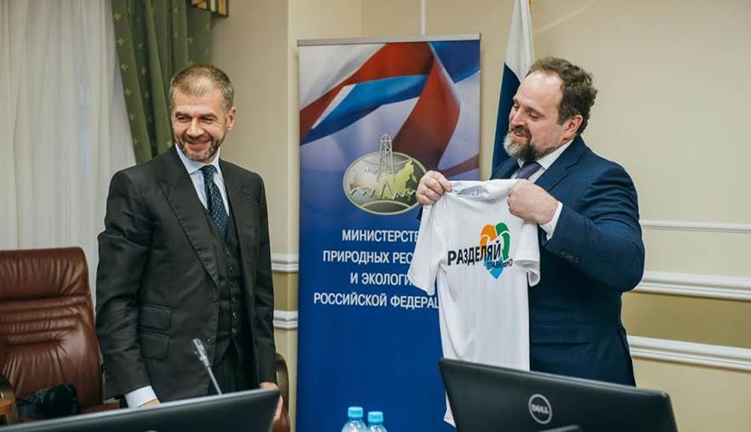

СИБУР – первая компания, официально подписавшая с Минприроды России протокол о сотрудничестве по проекту «Разделяй правильно»
Цель проекта: создать объединение организаций, бизнеса, государственных органов, чтобы разрабатывать и внедрять наилучшие новые эффективные практики раздельного сбора отходов.
В этот проект вошла акция БАСКЕТБОТЛ по сбору и переработке пластиковых бутылок на баскетбольных матчах Единой лиги и БУЛЛИТБОТЛ - на матчах КХЛ.
Notes:
СИБУР стал первой компанией, официально подписавшей с Минприроды России протокол о сотрудничестве по проекту «Разделяй правильно», основной целью которого является разработка и внедрение наилучших эффективных практик раздельного сбора и популяризация среди населения правильной утилизации отходов. В этот проект вошла акция #БАСКЕТБОТЛ по сбору и переработке пластиковых бутылок на баскетбольных матчах Единой лиги и #БУЛЛИТБОТЛ - на матчах КХЛ.
Все собранные бутылки направляются на переработку. В результате сырье из вторично переработанного пластика используется для производства товаров народного потребления, упаковки, дорожных материалов и другой востребованной продукции.
«По итогам проведения акции #БУЛЛИТБОТЛ, стартовавшей в феврале этого года, хоккейными клубами было отправлено в переработку 1896,5 килограммов пластиковых бутылок (это более 75 000 бутылок по 0,5 литра). Участие в акции приняли 8 российских клубов, в общей сложности акция прошла на 43 матчах чемпионата КХЛ. Со спортивных объектов собранный пластик отправляется напрямую переработчикам. Таким образом, мы способствуем снижению потока мусора, который отправляется на свалки и полигоны».
В процессе обсуждения сейчас находится большая программа по сбору пластиковых бутылок в московском аэропорту «Шереметьево». Возможно, в дальнейшем это вырастет в некий #АЭРОПОРТБОТЛ на территории всей страны.

Slide 11
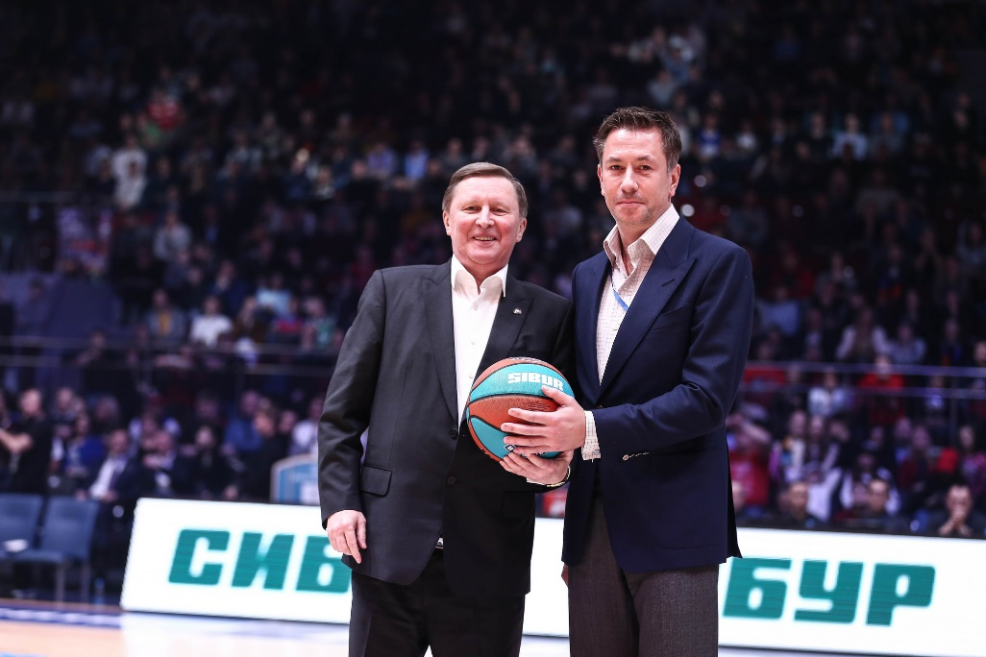
СИБУР активно поддерживает переход России на принципы ЭЗЦ
«Мало, кто знает, что СИБУР собирает пустые пластиковые бутылки со всех баскетбольных и хоккейных матчей, идущих в России, и СИБУР с помощью своих партнеров их перерабатывает, мало того, что перерабатывает, он стал делать из переработанного пластика баскетбольные мячи, хоккейную и баскетбольную формы»
– отметил спецпредставитель президента по вопросам природоохранной деятельности экологии и транспорта Сергей Иванов в рамках одной из сессий ПМЭФ-2019.
Notes:
Создание экомяча совместно с WILSON стало логичным продолжением данной акции.
Презентация экомяча состоялась при участии спецпредставителя президента РФ по вопросам природоохранной деятельности, экологии и транспорта Сергея Иванова, председателя правления ПАО «СИБУР Холдинг» Дмитрия Конова и телеведущего Ивана Урганта в рамках показательной баскетбольной игры Единой Лиги ВТБ «Матч Всех Звезд», собравшей на одной площадке звезд российского баскетбола, политиков, бизнесменов и общественных деятелей.
Экомяч обладает всеми качественными характеристиками мячей, используемых в профессиональном баскетболе, и полностью соответствуют критериям, установленным международной федерацией баскетбола FIBA. Внутренняя часть каждого мяча производится из материала, изготовленного в результате высокотехнологичной переработки двух полуторалитровых пластиковых бутылок.

Slide 12

СИБУР запустил технологический стартап по развитию сбора и переработки отходов в России – РЕ.АКТОР
В настоящее время проект находится в стадии тестирования
Работает в нескольких направлениях:
1. Маркетплэйс
Помогает генератору отходов (от частного домохозяйства до промышленного предприятия), подлежащих вторичной переработке, найти покупателей/переработчиков на этот ресурс
2. Решения по РСО «под ключ» для крупных корпораций и спортивных мероприятий
«Фишки»:
создаем цепочку, где все участники могут с выгодой для себя решить проблему отходов
раздельный сбор отходов, способствуем развитию вторичной переработки с помощью цифровых технологий, снижаем образование мусора на полигонах
платформа бесплатна для участников
Notes:
Справка про ситуацию в мире:
В мире производится около 350 млн тонн пластика, из них базовые полимеры – около 250 млн тонн, в России – всего 5 млн тонн (2%). Эти цифры растут с каждым годом, несмотря на различные движения против пластиковой продукции.
Население растет, растут потребности, соответственно, растет потребление товаров. Новые технологии призваны отвечать на требования времени. Пластик в свое время серьезно изменил рынок, сделав товары повседневного спроса более доступными (как с т.зр. стоимости, так и с точки зрения возможностей употребления), а некоторые сферы изменил в корне – например, медицину, обеспечив безопасное и надежное лечение (одноразовые шприцы, мембраны для гемодиализа, пакеты для переливания крови). Благодаря пластиковой упаковке продукты дольше хранятся. Пластиковые трубы более долговечны и практичны.
Тенденция такова, что производство и потребление пластика будет расти, хоть и будет меняться его структура – например, будет постепенный переход от одноразовых вещей к многоразовым, появятся новые сегменты. Мы не просто наблюдаем за изменениями, а участвуем в них через различные аспекты нашей деятельности – R&D проработку создания новых продуктов и улучшения свойств существующих, совместную работу с клиентами-переработчиками, исследование возможностей эффективной вторичной переработки, популяризацию раздельного сбора и ответственного потребления.
Сервис «Реактор» – это проект СИБУРа, способствующий развитию сбора и переработки в России посредством цифровых технологий. Технологический стартап по структурированию и развитию рынка отходов в России является естественным продолжением подхода компании к вопросам устойчивого развития.
Сейчас в стадии тестирования, есть опыт со Вкусвилл – 11 магазинов.

Slide 13
Спасибо за внимание!
Notes:
13

